Slide 1
XÂY DỰNG PHẦN MỀM QUẢN LÝ HỌC VIÊN TRUNG TÂM NGOẠI NGỮ

Slide 2
TABLE OF CONTENTS.
01 THÀNH VIÊN NHÓM
02 GIỚI THIỆU ĐỀ TÀI
03 ĐẶT VẤN ĐỀ
04 PHÂN TÍCH NGHIỆP VỤ
05 CÁC SƠ ĐỒ
06 GIAO DIỆN, MÔ TẢ XỬ LÝ

Slide 3
PHẦN 1 THÀNH VIÊN NHÓM

Slide 4
TÊN | MSSV | CÔNG VIỆC
NGUYỄN HUỲNH THỊ TUYẾT MY | 46.01.104.109 | THỰC HIỆN NỘI DUNG TIỂU LUẬN, TẠO GITHUB, TRÌNH BÀY POWERPOINT, BÁO CÁO
HUỲNH THỊ THU THẢO | 46.01.104.170 | THỰC HIỆN NỘI DUNG TIỂU LUẬN, TRÌNH BÀY WORD
Link GITHUB: https://github.com/tmyngn/TieuLuanCuoiKy_NMCNPM.git

Slide 5
PHẦN 2 GIỚI THIỆU ĐỀ TÀI

Slide 6



Slide 7
PHẦN 3 ĐẶT VẤN ĐỀ

Slide 8
PHẦN 4 PHÂN TÍCH NGHIỆP VỤ

Slide 9
THÔNG TIN KHẢO SÁT
KHẢO SÁT THỰC TẾ
TRUNG TÂM NGOẠI NGỮ Á ĐÔNG TẠI THÀNH PHỐ BIÊN HÒA, TỈNH ĐỒNG NAI
CÔNG CỤ SỬ DỤNG HIỆN TẠI
MICROSOFT EXCEL
CẤU HÌNH MÁY TÍNH
CORE I5 THẾ HỆ 5, Ổ CỨNG SSD 512GB, RAM 4GB

Slide 10
CÁC CHỨC NĂNG CHÍNH
ĐĂNG NHẬP
HIỂN THỊ DANH SÁCH HỌC VIÊN THEO KHÓA
XEM THÔNG TIN CHI TIẾT HỌC VIÊN
THÊM HỌC VIÊN MỚI
SỬA THÔNG TIN HỌC VIÊN
XÓA HỌC VIÊN KHỎI HỆ THỐNG

Slide 11
CÁC CHỨC NĂNG CHÍNH
HIỂN THỊ DANH SÁCH KHÓA HỌC
XEM THÔNG TIN CHI TIẾT KHÓA HỌC
THÊM MỚI KHÓA HỌC
CHỈNH SỬA THÔNG TIN KHÓA HỌC

Slide 12
PHẦN 5 CÁC SƠ ĐỒ

Slide 13
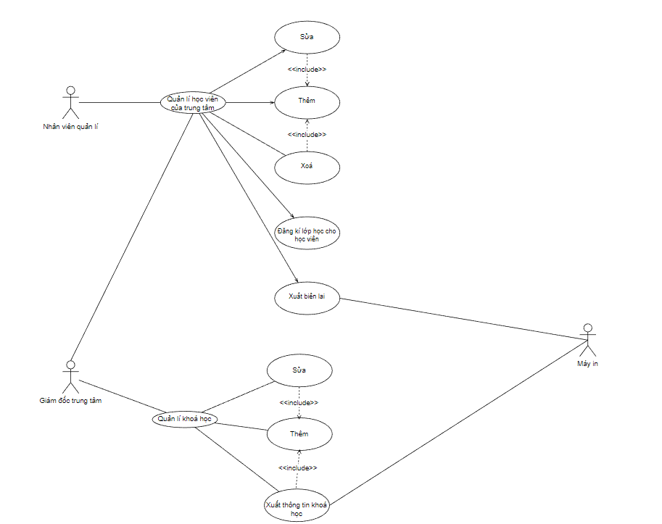
SƠ ĐỒ USECASE

Slide 14
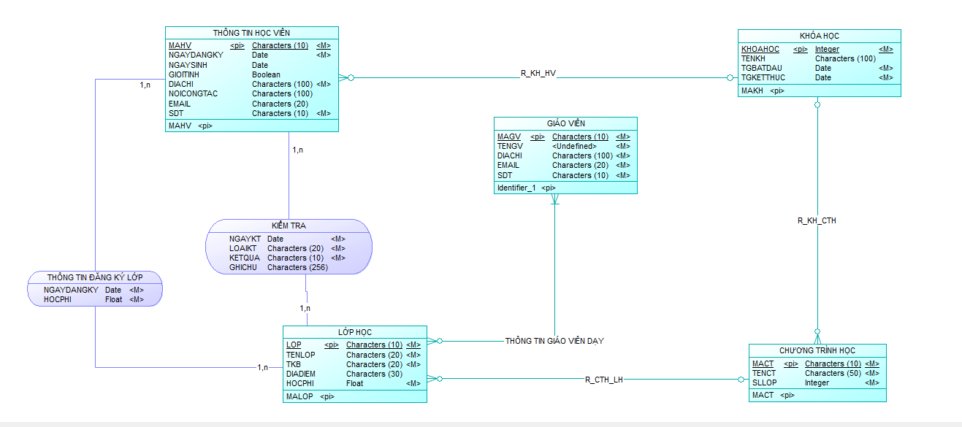
SƠ ĐỒ CDM

Slide 15
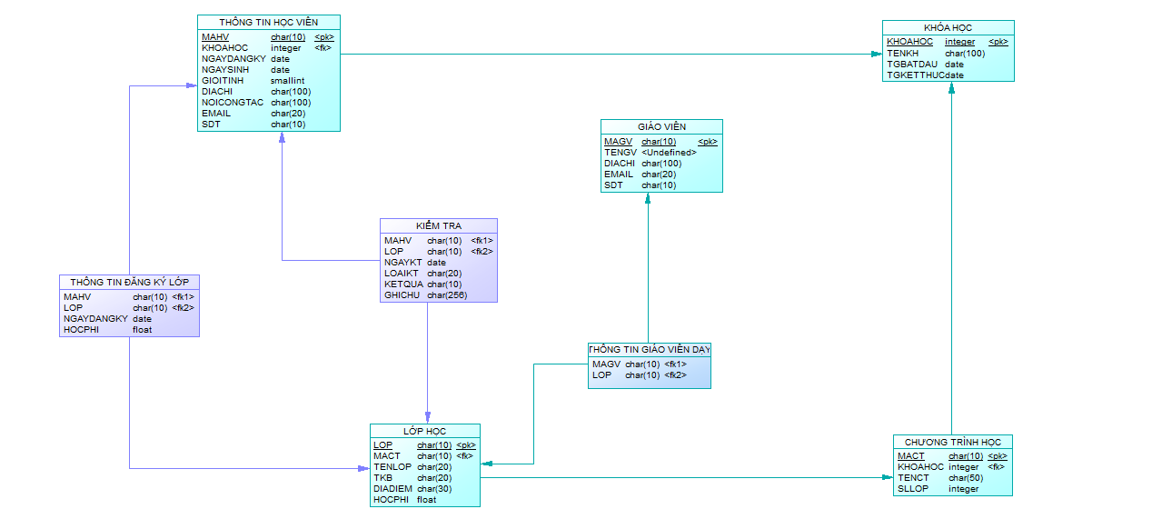
SƠ ĐỒ PDM

Slide 16
PHẦN 6 GIAO DIỆN, MÔ TẢ XỬ LÝ

Slide 17
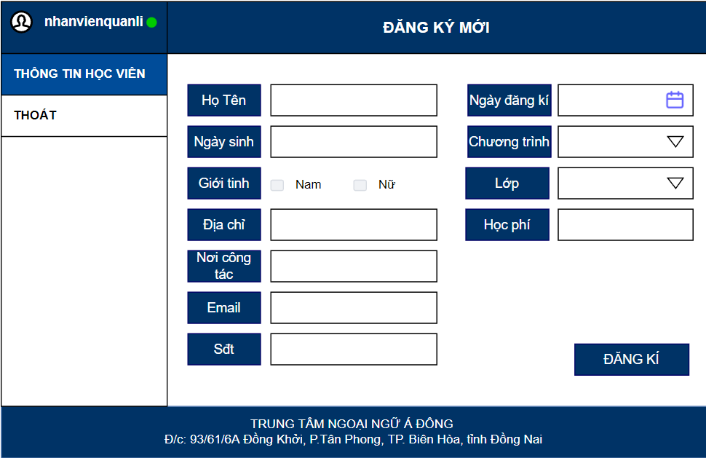

Slide 18
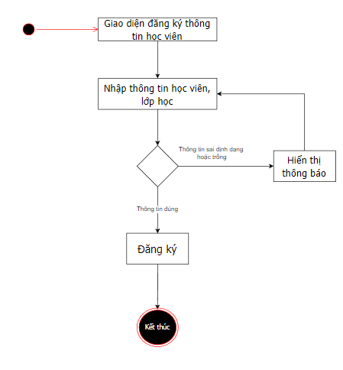

Slide 19
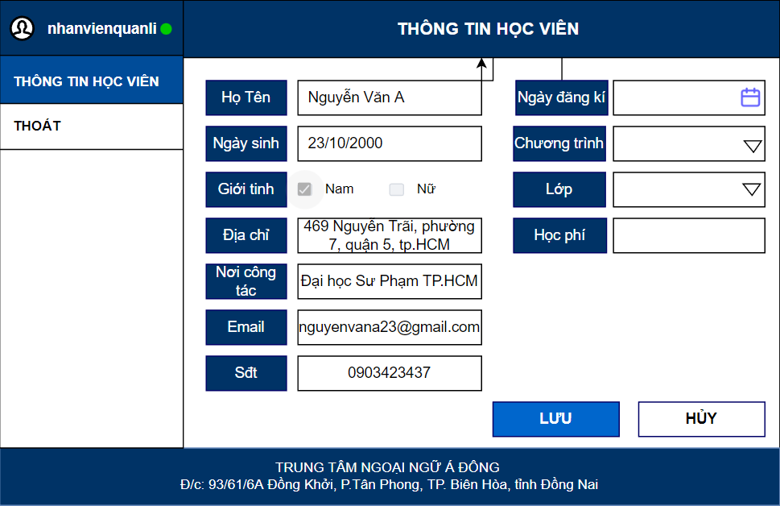

Slide 20
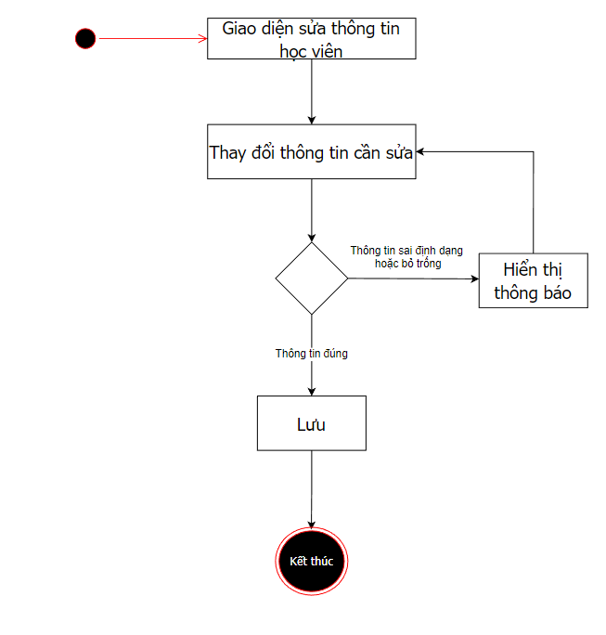

Slide 21
KẾT THÚC
CHÚNG EM XIN CHÂN THÀNH CẢM ƠN THẦY
NGUYỄN HUỲNH THỊ TUYẾT MY
HUỲNH THỊ THU THẢO

